Slide 1
6 июня 1799 г.
В детстве его ласково называли
«Мой свет», «Красно солнышко»,
«Милый ангел».
«Путешествие к
А. С. Пушкину»
Огромное влияние на будущего поэта оказала его няня.

Slide 2
«Путешествие к
А. С. Пушкину»

Slide 3
X | X | X | X | X | X | X | X | X | X | X | X | X | X | X | X | X | X | X | X
X | X | X | X | X | X | X | X | X | X | X | X | X | X | X | X | X | X | X | X
X | X | X | X | X | X | X | X | X | X | X | X | X | X | X | X | X | X | X | X
X | X | X | X | X | X | X | X | X | X | X | X | ¹ | X | X | X | X | X | X | X
X | X | X | X | X | X | X | ² |  |  |  |  |  | X | X | X | X | X | X | X
X | X | X | X | X | X | X | X | X | X | X | X |  | X | X | X | X | X | X | X
X | X | X | X | X | ³ | X | X | X | X | X | X |  | X | X | X | X | X | X | X
X | X | X | X | ⁴ |  |  |  |  |  |  |  |  |  |  | X | X | X | X | X
X | X | X | X | X |  | X | X | X | X | X | X |  | X | X | X | X | X | X | X
X | X | X | X | X |  | X | X | X | X | ⁵ |  |  |  |  |  | X | X | X | X
X | X | X | X | X |  | X | X | X | X | X | X |  | X | X | X | X | X | X | X
X | X | X | X | X | X | X | X | X | ⁶ |  |  |  |  |  |  | X | X | X | X
X | X | X | X | X | X | X | X | X | X | X | X |  | X | X | X | X | X | X | X
X | X | X | X | X | X | X | X | X | X | X | X |  | X | X | X | X | X | X | X
X | X | X | X | X | X | X | X | X | X | X | X |  | X | X | X | X | X | X | X
X | X | X | X | X | X | X | X | X | X | X | X |  | X | X | X | X | X | X | X
X | X | X | X | X | X | X | X | X | X | X | X |  | X | X | X | X | X | X | X
X | X | X | X | X | X | X | X | X | X | X | X | X | X | X | X | X | X | X | X
X | X | X | X | X | X | X | X | X | X | X | X | X | X | X | X | X | X | X | X
X | X | X | X | X | X | X | X | X | X | X | X | X | X | X | X | X | X | X | X
По горизонтали 2. Где родился А.С. Пушкин?
4. На каком языке говорили в семье поэта?
5. Сколько сказок написал А.С. Пушкин?
6. С каким царём встретился в детстве А.С. Пушкин? По вертикали 1. Где учился А.С. Пушкин?
3. Как звали няню поэта?
http://puzzlecup.com/?guess=0B651195086BDDAU

Slide 6
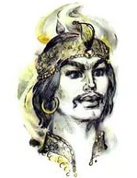
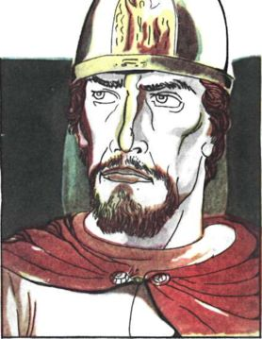
Ратмир
Гаврила Алексич

Slide 7
Абрам Петрович Ганнибал
(1696 -1781)
прадедушка по материнской линии

Slide 8
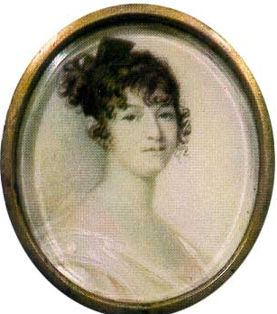
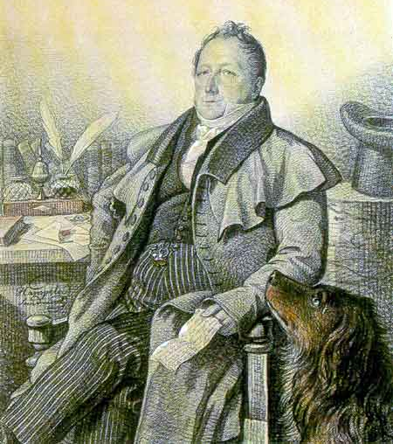
Родители А. С. Пушкина
Надежда Осиповна
Сергей Львович

Slide 9
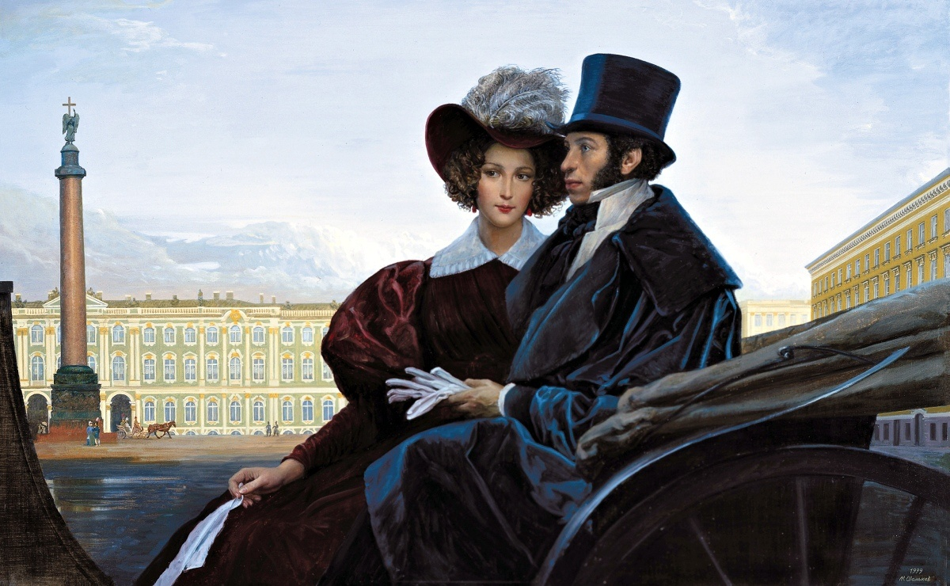
Чета Пушкиных
Наталья Николаевна (Гончарова) и Александр Сергеевич

Slide 10
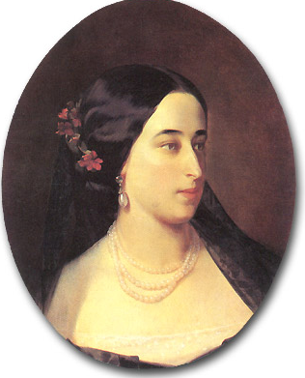
Мария Александровна
получила домашнее образование, была фрейлиной императрицы Марии Александровны, супруги Александра II. В 1860 году вышла замуж за Леонида Николаевича Гартунга, генерал-майора, управляющего императорскими конными заводами в Туле и Москве.
Старшая дочь

Slide 11
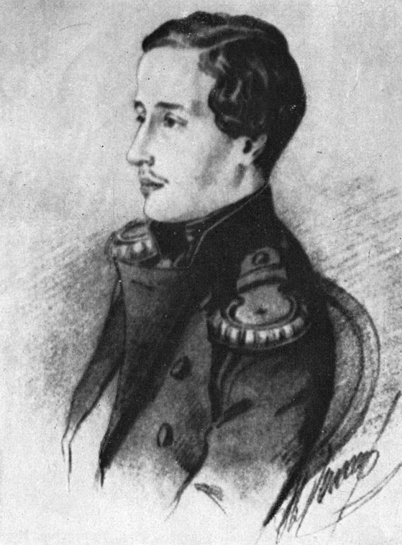
Александр Александрович Пушкин – выпускник Петербургского Императорского Пажеского корпуса. Награжден золотым Георгиевским оружием с надписью «За храбрость» и орденом Святого Владимира 4 степени с мечами и бантом. За 35 лет военной службы Александр Александрович стал кавалером многих русских и трех иностранных орденов. Избрал профессиональную карьеру военного.
Старший сын

Slide 12
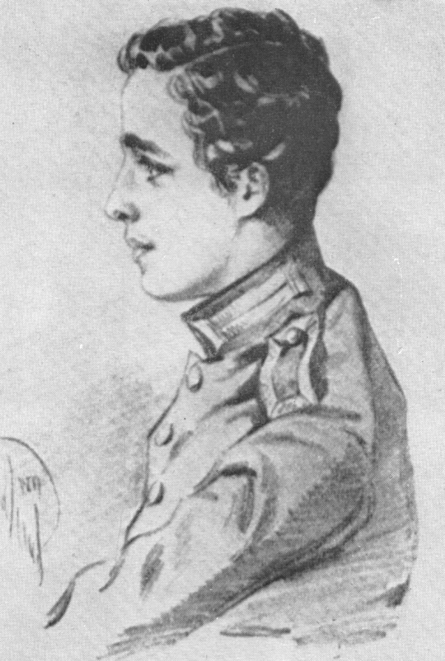
Григорий Александрович Пушкин окончил Пажеский корпус. Вышел в отставку в чине подполковника, проживал с женой в Михайловском Псковской губернии. Вместе с женой он принимал участие в общественной жизни, устраивая благотворительные вечера, материально поддерживая и опекая бедных учеников гимназии.
Младший сын

Slide 13
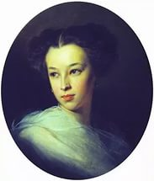
Наталья Александровна Пушкина получила домашнее образование. Современники называли ее «прекрасной дочерью прекрасной матери». По своему характеру и отчасти внешне Наталья Александровна очень походила на Пушкина. Она была личность незаурядная и по-своему талантливая, чувствовалось, что она – дочь великого Пушкина
Младшая дочь

Slide 14
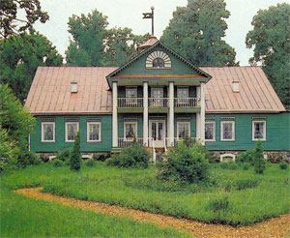
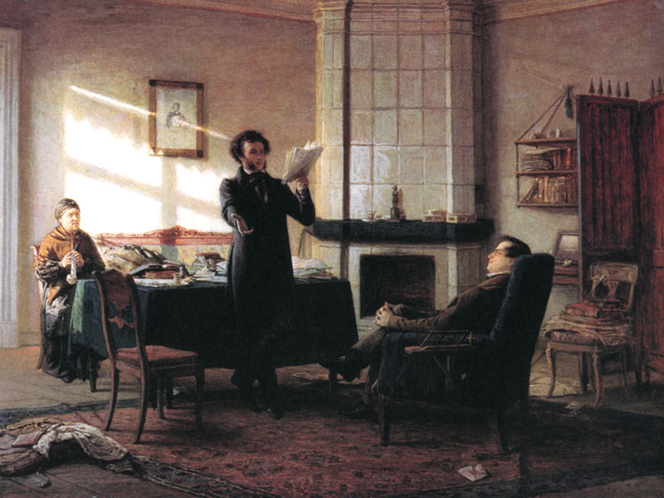
Михайловское -
родовое поместье поэта

Slide 15
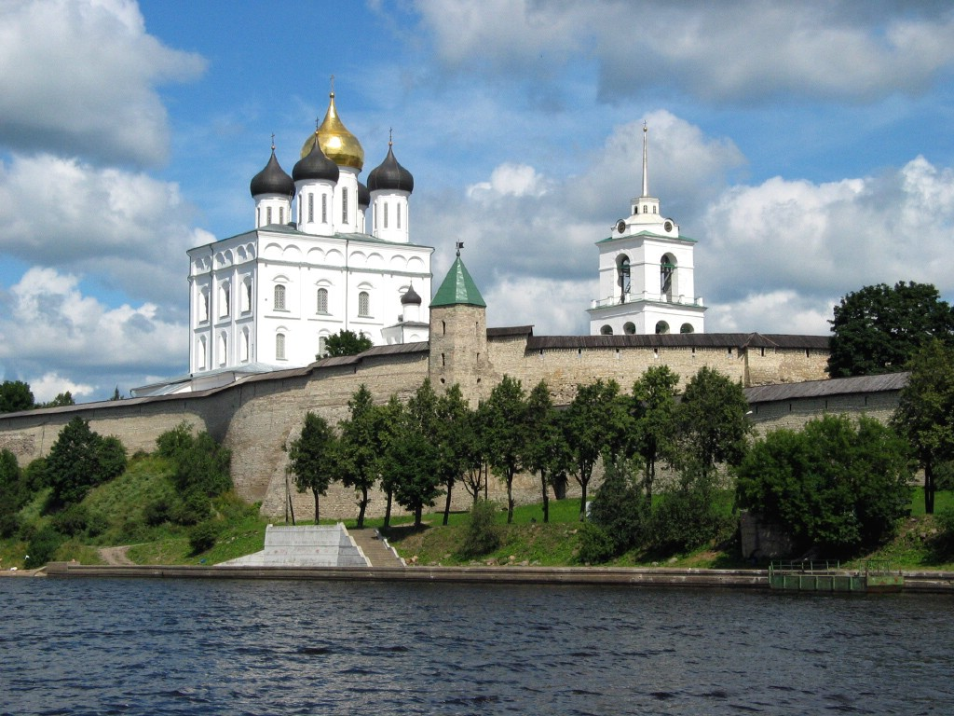
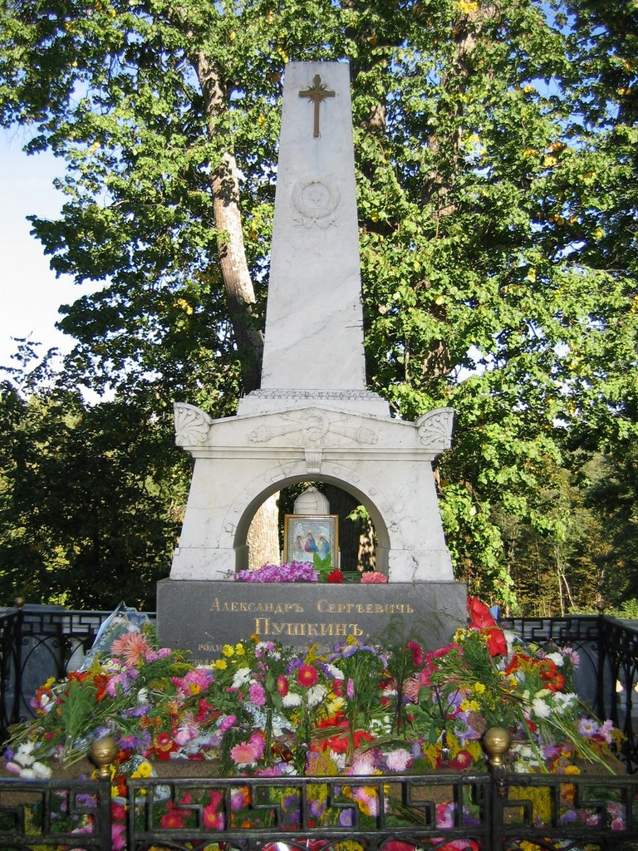
Могила А.С. Пушкина
Святогорский монастырь

Slide 16
ТОЧКА СТАРТА: С4 ТОЧКА ФИНИША: ?
Все шаги выполняйте лицом к выделенной линии
Шаг №1. От кого, по семейным преданиям, ведёт начало род по линии отца А.С. Пушкина?
: Гаврилы : воина : Александр : А.П. Ганнибал
Алексича Ратмира Невский
Шаг №2. Как зовут, по летописным сведениям, родоначальника поколений Пушкиных?
: Гаврилы : воина : А.П. Ганнибал : Александр
Алексича Ратмира Невский
Шаг №3. Как звали прадеда А.С. Пушкина по материнской линии?
: Гаврилы : А.П. Ганнибал : Александр : воин Ратмир
Алексича Невский
Шаг №4. Как звали мать поэта?
: Мария : Наталья : Мария : Надежда
Алексеевна Осиповна Александровна Осиповна
Шаг №5. Где похоронен А.С. Пушкин?
: в Москве : в Санкт- : в Пскове : у Святогорского
Петербурге монастыря
Шаг №6. Что мы празднуем по Указу Президента РФ в день рождения А.С. Пушкина?
: День : День русского : День : День
астрономии языка математики литературы

Slide 17
А1 | В1 | С1 | Д1 | Е1 | F1 | G1
А2 | В2 | С2 | Д2 | Е2 | F2 | G2
А3 | В3 | С3 | Д3 | Е3 | F3 | G3
А4 | В4 | С4 | Д4 | Е4 | F4 | G4
А5 | В5 | С5 | Д5 | Е5 | F5 | G5
А6 | В6 | С6 | Д6 | Е6 | F6 | G6
F5

Slide 19
Сегодня я узнал …
Было интересно …
Было трудно …
Я выполнял задания …
Я понял, что …

Slide 20
Используемые источники
Фон http://desktopwallpapers.org.ua/pic/201203/640x480/desktopwallpapers.org.ua-13605.jpg
Подпись http://davaiknam.ru/texts/1090/1089055/1089055_html_m7be56d73.jpg
Портрет http://www.pravoslavie.ru/sas/image/100377/37749.p.jpg?0.2270472028648976
Пушкин и Натали http://img-fotki.yandex.ru/get/3303/ole060953.0/0_1aaf0_39257f53_XL.jpg
Чернильница с пером http://ibm.bmstu.ru/wp-content/uploads/2013/10/%D0%9F%D0%B5%D1%80%D0%BE_%D0%B8_%D1%87%D0%B5%D1%80%D0%BD%D0%B8%D0%BB%D1%8C%D0%BD%D0%B8%D1%86%D0%B0-300x177.png

Slide 21
Вы можете использовать
данное оформление
для создания своих презентаций,
но в своей презентации вы должны указать
источник шаблона:
Фокина Лидия Петровна
учитель начальных классов
МКОУ «СОШ ст. Евсино»
Искитимского района
Новосибирской области
Сайт http://linda6035.ucoz.ru/

